Slide 1
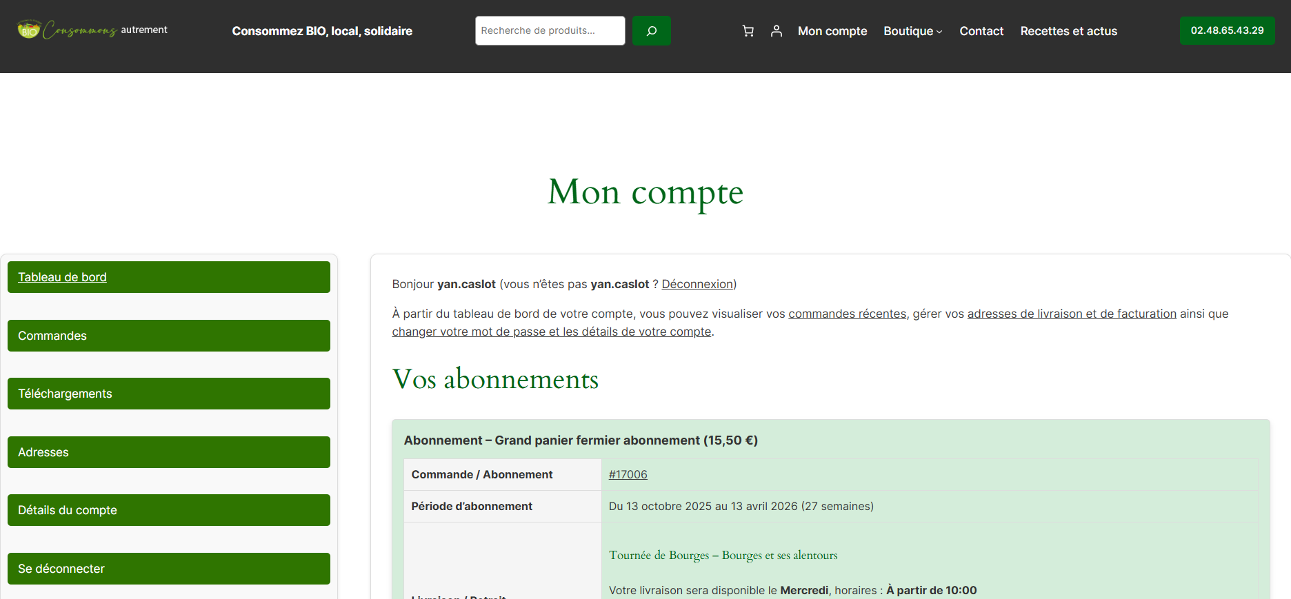
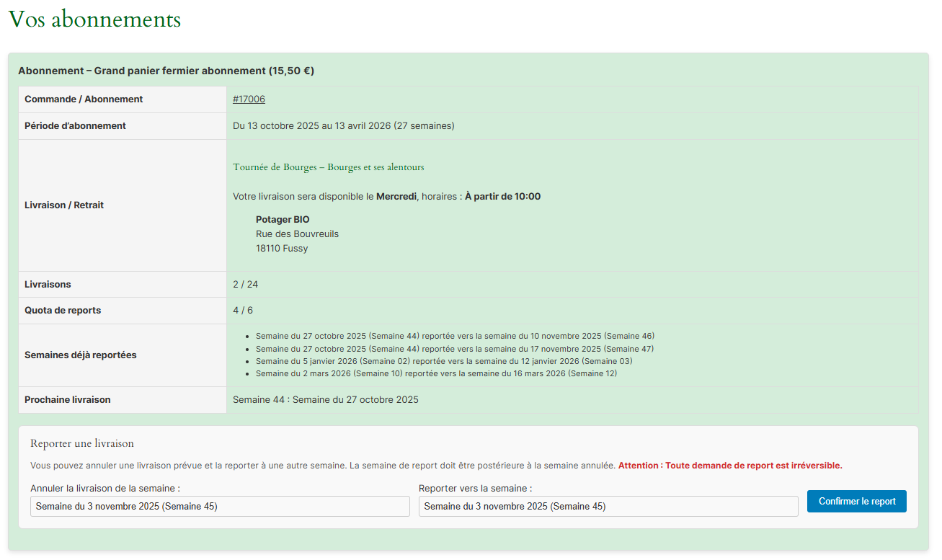
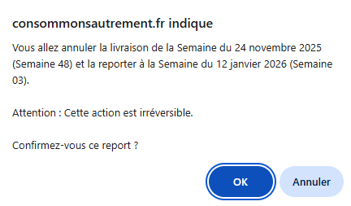
Tutoriel : Comment annuler un panier pour une semaine donnée et le reporter sur une autre semaine ?
Étape 1 : Se connecter à son compte sur : https://consommonsautrement.fr/
Étape 2 : Accéder à son espace abonné
Étape 3 : Accéder à la zone "Vos abonnements"
Étape 6 : Valider votre choix d'annulation et de report
Étape 8 : Une fois l'opération terminée, vous pouvez vérifier que votre demande a bien été prise en compte dans la rubrique "Semaines déjà reportées". Vous retrouvez la liste des annulations/reports effectués sur votre abonnement
*
Étape 4 : Sélectionner dans la liste déroulante la semaine à annuler.
Attention : l'annulation peut se faire au plus tard avant le lundi 12h pour la semaine en cours, après 12h le lundi, il n'est plus possible d'annuler le panier de la semaine en cours.
Étape 5 : Sélectionner dans la liste déroulante de la semaine de report du panier annulé.
Attention : la semaine de report correspond à la semaine où vous recevrez deux paniers : votre panier habituel et un second qui correspond à celui annulé. Les compositions de ces deux paniers sont toujours différentes.
Étape 7 : Une fois validé, une boîte de dialogue apparaît en haut de votre page qui récapitule votre souhait d'annulation et de report. Si celui-ci est correct, appuyer sur "OK".
Sinon, appuyer sur "Annuler"
*Une fois l'opération effectuée, il n'est plus possible de revenir en arrière. Le nombre d'opérations est limité. Ce quota de report est consultable juste au-dessus de la rubrique "Semaines déjà reportées"

